Slide 1
Викторина о профессиях

Slide 2
«Жизни и выбранная вами
профессия
должна приносить
радость,
счастье и удовольствие!»

Slide 4
Лярсто
-Столяр
Вопар
-Повар
Цовдовет
-Цветовод
Сарьлес
-Слесарь
- Маляр
Марля

Slide 7
Физкультминутка

Slide 8
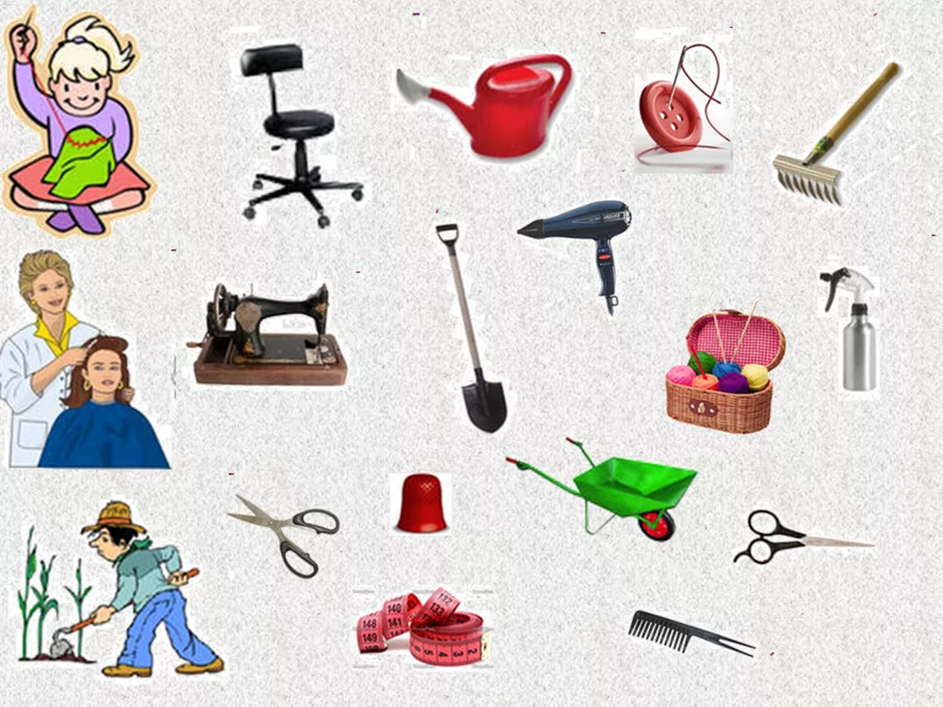
«Самый внимательный»

Slide 11
1. Как называют рабочего, добывающего полезные ископаемые в шахте?
Геолог
Шахтер
Исследователь

Slide 12
2.Специалист этой профессии следит за соблюдением правил дорожного движения. Назовите профессию.
Инспектор ГИБДД
Полицейский
Регулировщик

Slide 13
3.Назовите специалиста, который отвечает за состояние и охрану лесов?
Лесничий
Пожарный
Спасатель лесов

Slide 14
4.Как называют специалиста по воспитанию и разведению собак?
Фелинолог
Кинолог
Собачий психолог

Slide 15
5.Какой специалист может составить бумажную или электронную карту?
Картограф
Этнограф
Инженер-геолог

Slide 16
6.Назовите врача, специализирующегося на лечении болезней зубов, челюстей и других органов ротовой полости:
Окулист
Хирург
Стоматолог

Slide 17
7. Как называют человека, чьей профессией является управление оркестром?
Композитор
Дирижер
Концертмейстер

Slide 18
8.Специалист этой профессии без труда сможет перевести иностранную устную или письменную речь на наш родной язык. Назовите профессию.
Лингвист
Журналист
Переводчик

Slide 19
9.Назовите специалиста, который занимается ремонтом и техническим обслуживанием электрооборудования?
Слесарь
Технолог
Электрик

Slide 20
10.Назовите специалиста, занимающегося разработкой программного обеспечения для всех разновидностей компьютерной техники?
Программист
Веб-дизайнер
Маркетолог

Slide 21
11.Как называют актера, который исполняет сложные и опасные трюки при съемках фильма?
Карикатурист
Каскадер
Дублер

Slide 22
12.Назовите водителя, который управляет грузовым или большегрузным автотранспортом и совершает поездки на дальние расстояния?
Экспедитор
Дальнобойщик
Навигатор

Slide 23
Спасибо, ребята, за работу! Всего доброго!

